Slide 1
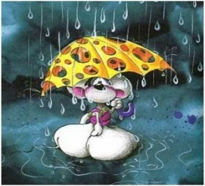
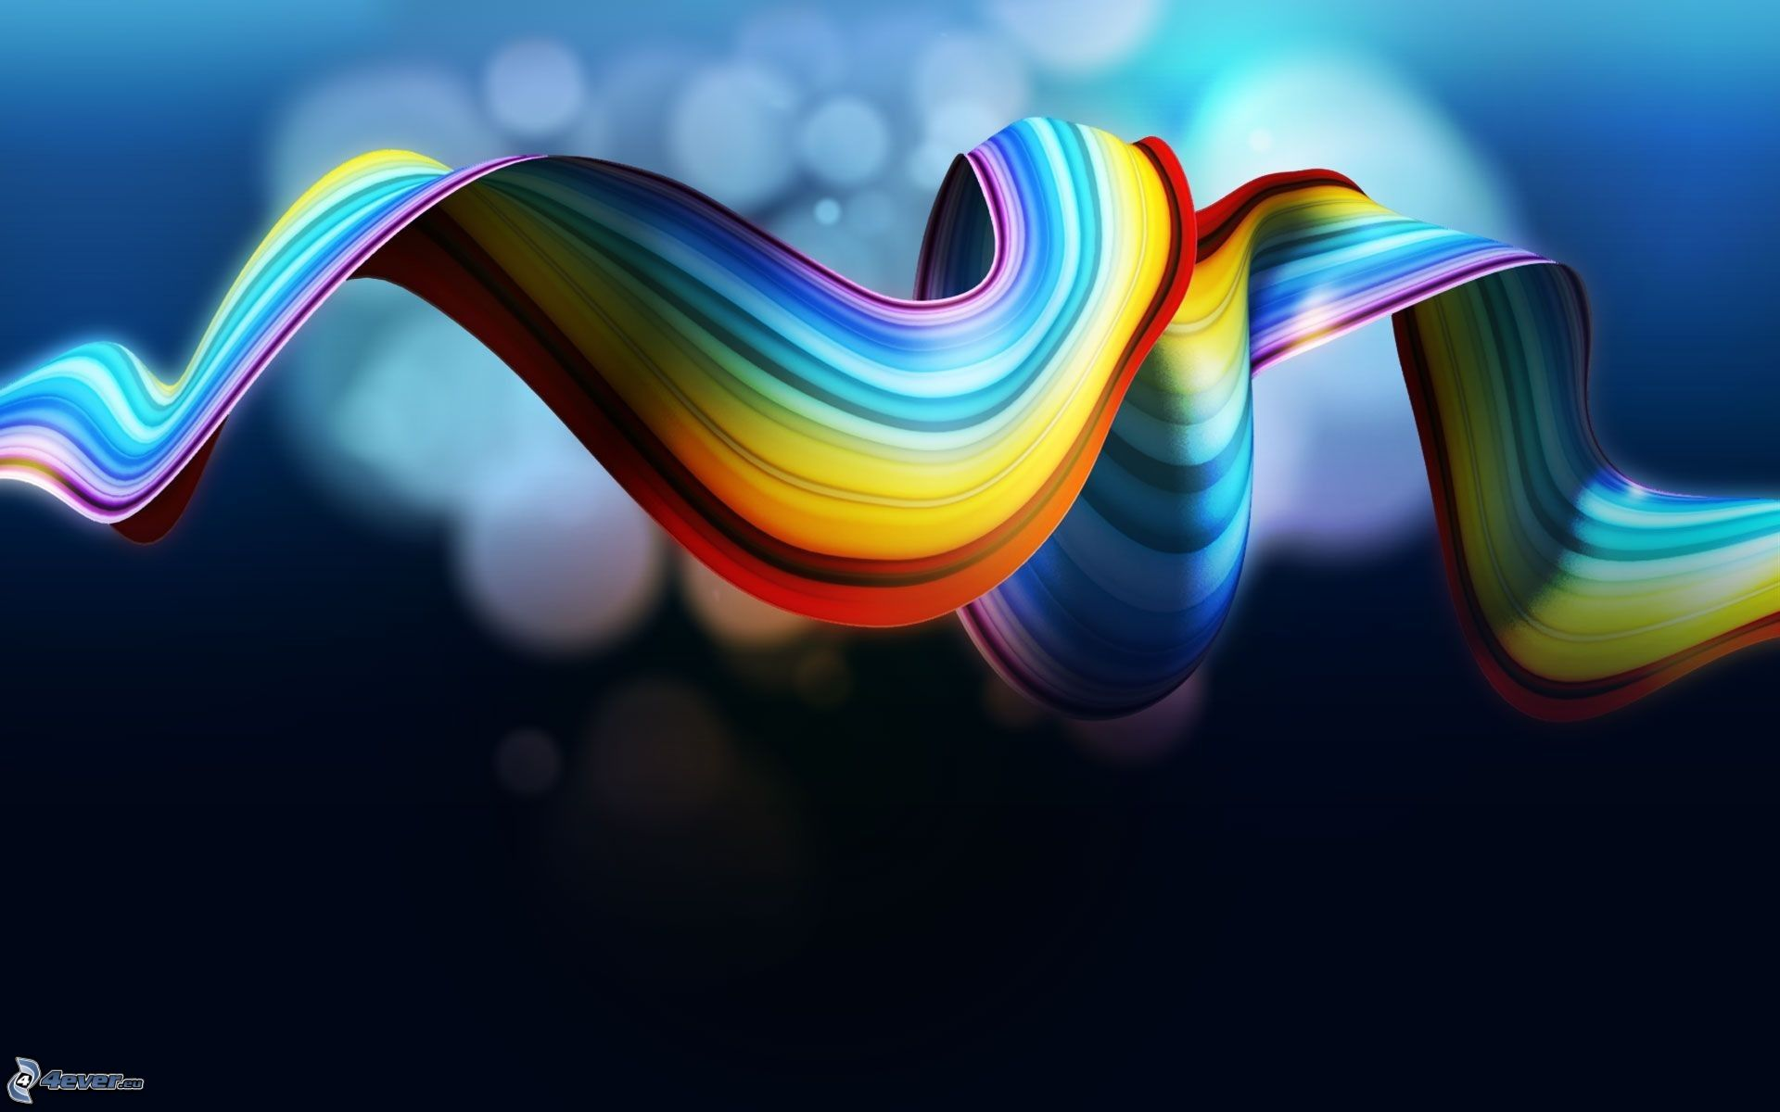
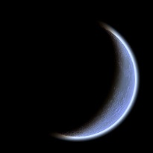

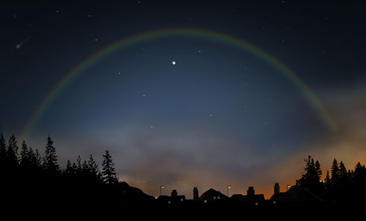

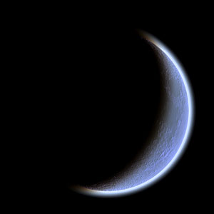
Marzo
L’ ARCOBALENO LUNARE
L’arcobaleno lunare è un fenomeno molto raro creato dalla luce riflessa dalla superficie lunare. Appare nelle notti di plenilunio nella parte opposta del cielo rispetto alla luna quando piccole gocce d'acqua presenti nell’ atmosfera rifrangono la luce del satellite. E’ così debole da apparire bianco all’occhio umano, ma le fotocamere sono in grado di catturare in modo chiaro le bande di luce multicolore. Già nel 350 a.C. Aristotele lo descrisse nel trattato Meteorologia .
L'arc-en-ciel lunaire est un phénomène très rare, créé par la lumière réfléchie par la surface lunaire. Il paraît dans les nuits de pleine lune dans la partie opposée du ciel par rapport à la lumière, quand de petites gouttes d'eau présentes dans l'atmosphère reflètent la lumière du satellite. Il est si faible qu'il semble être blanc à l'œil humain, mais un appareil photo est capable de saisir d'une façon claire les bandes de lumière multicolore. Déjà en 350 av. J.-C. Aristote le décrivit dans le traité Météorologie.
El arco iris lunar es un fenómeno muy raro creado por la luz reflejada de la superficie lunar. Aparece en las noches de la luna llena en el lado opuesto del cielo respecto a la luna cuando las pequeñas gotas de agua presentes en la atmósfera refractan la luz del satélite. Es tan débil que parece blanca al ojo humano, pero las cámaras son capaces de capturar una clara bandas de luz multicolor. Ya en el año 350 a.C. Aristóteles lo describió en el Tratado de Meteorología.
The moonbow is a rare phenomenon produced by reflected light from the surface of the moon. This appears on full moon nights in the opposite part of the sky from the moon when, in the air, raindrops refract the moonlight. It is difficult for the human eye to discern colours in a moonbow, as a result, they often appear to be white. However camera can capture a clear bands of multicolored light. As early as in 350 B.C., Aristotle described it in he Treaty of Meteorology.
R. M.

